Slide 1

基于核心素养的金属元素及其化合物
性质的单元复习教学（必修一复习课）
张俊华 商晓琴 北京101中
北京师范大学化学教育研究所
“高端备课”项目成果
指导专家：王磊

Slide 2
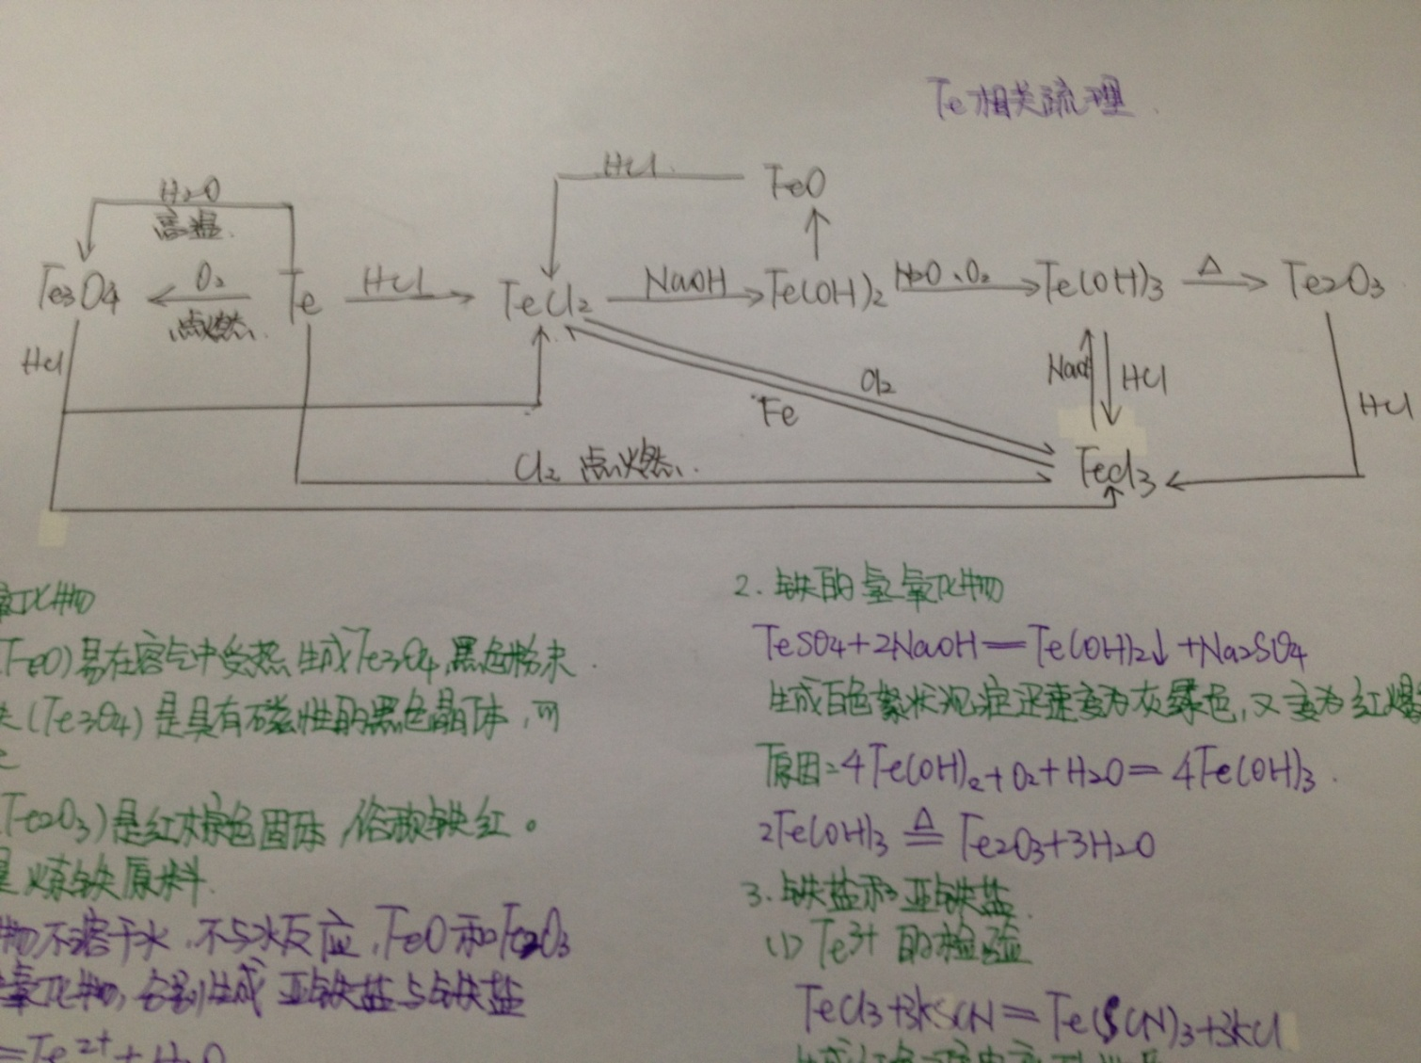
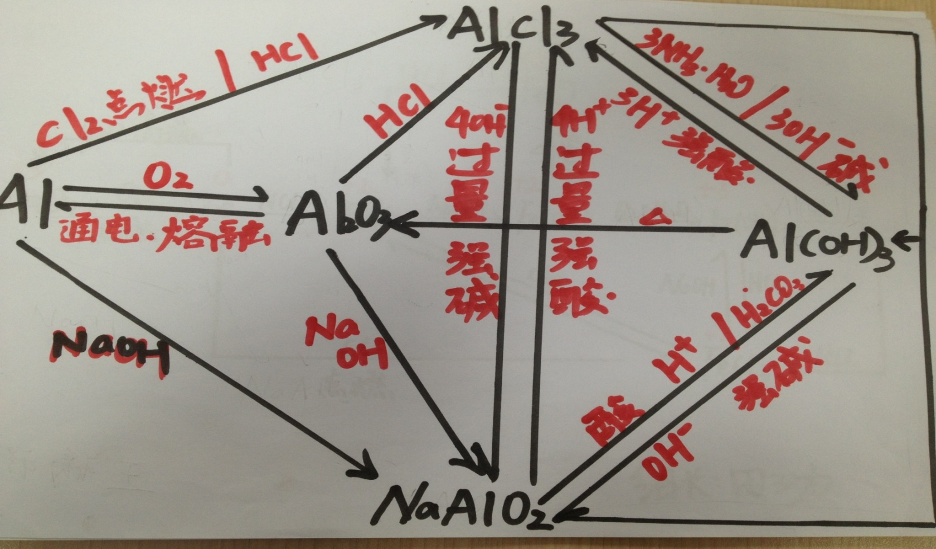
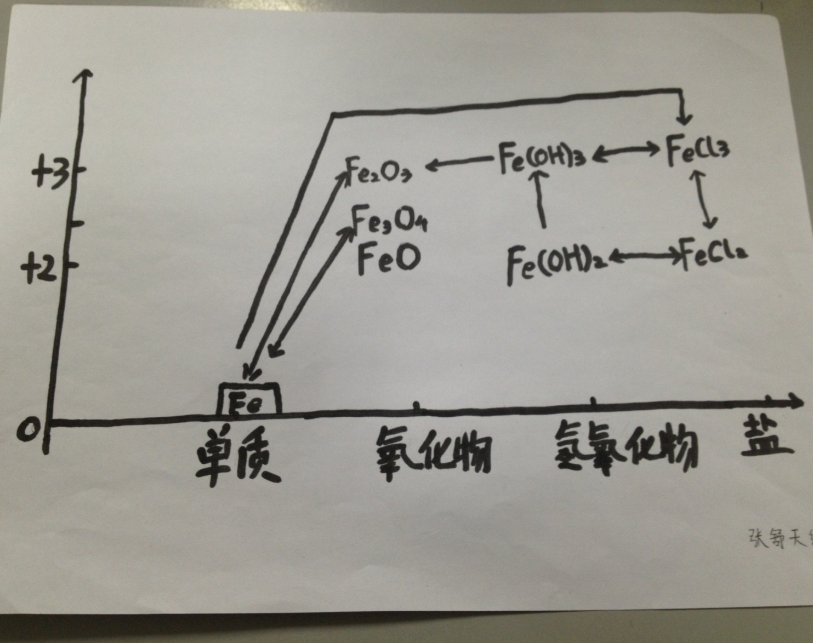
教学环节1：A1观察记忆、A2概括关联
课前作业：绘制Na、Al、Fe及其化合物的转化关系图
课上交流：评价学生绘制的转化关系图

Slide 3
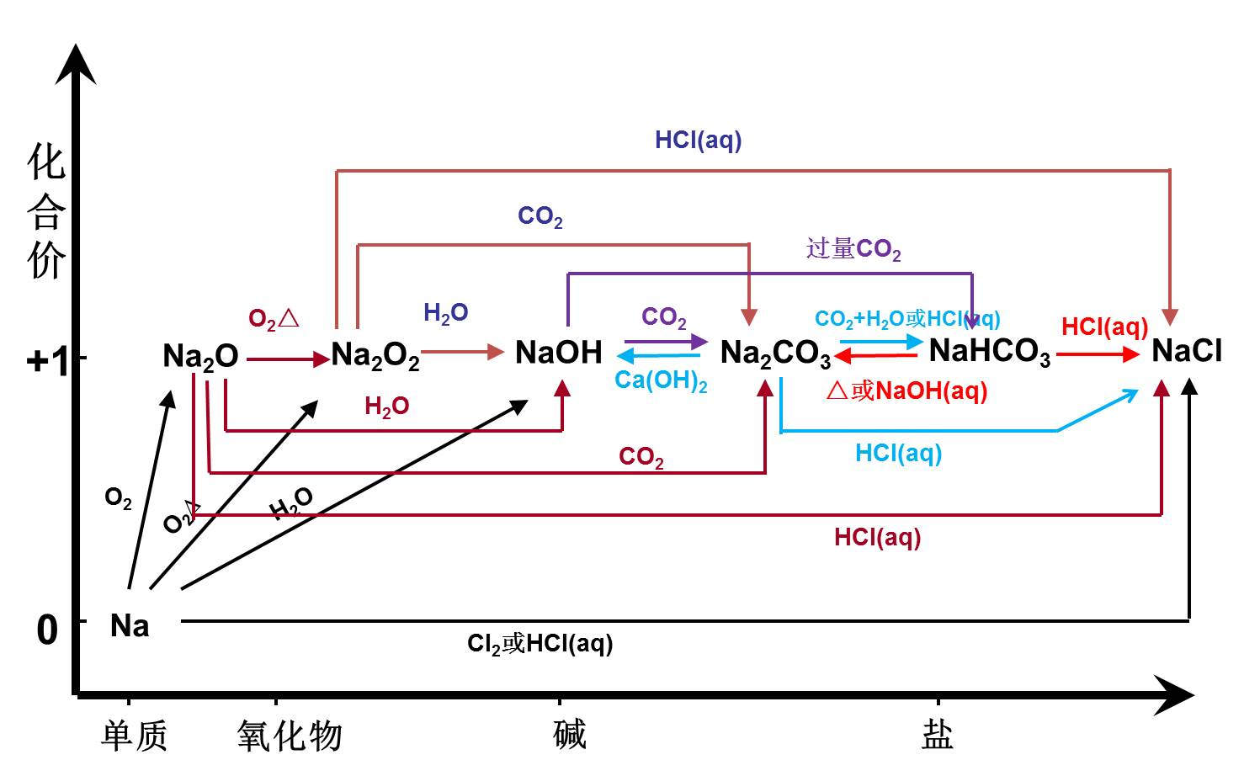
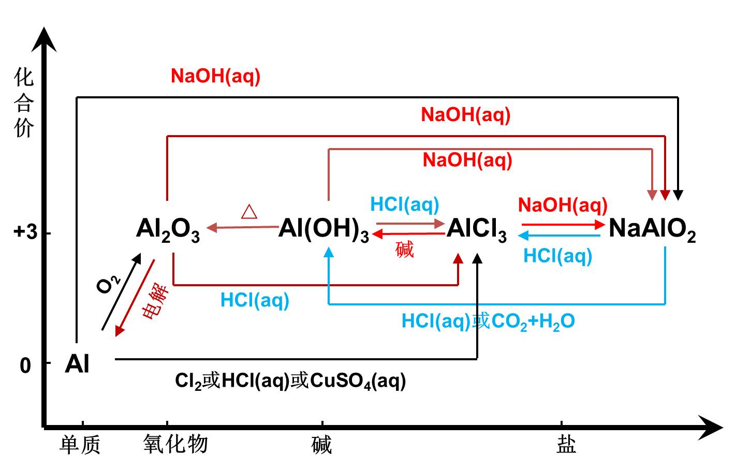
构建Na、Al、Fe转化关系的二维图
化合价
Fe₂O₃
Fe(OH)₃
Fe³⁺
+3
+2
0
Fe₃O₄
FeO
Fe(OH)₂
Fe²⁺
Fe
物质分类
单质 氧化物 氢氧化物 盐
物质位置代表价态和类别
连线和箭头代表物质转化关系

Slide 4
环节2：A2概括关联、B1分析解释
1. 金属钠为什么要保存在煤油中？（请利用二维图来解释）
  学生回答：因为钠和水、空气反应，密度小，所以放在煤油中
  （学生能够利用已有知识解释问题，但在老师提示的情况下，依然不知道如何利用二维图解释该问题）

Slide 5
环节2：A2概括关联、B1分析解释
2.钠着火时能否用二氧化碳灭火？

Slide 6
环节2：A2概括关联、B1分析解释
3.铝锅为什么不能长时间蒸煮酸性或碱性食品？

Slide 7
环节3：B3实验设计
依据二维图设计多种制备硫酸亚铁的实验方案。
化合价
利用板书，将实验方案在二维图中呈现
Fe₂O₃
Fe(OH)₃
Fe³⁺
+3
+2
0
Fe₃O₄
加入弱还原剂
FeO
Fe(OH)₂
Fe²⁺
Fe
加入弱氧化剂
物质分类
单质 氧化物 氢氧化物 盐

Slide 8
环节4：B2推论预测、B3实验设计
1.预测Fe₃O₄的化学性质
B2 推论预测
化合价
+3
+2
0
Fe₂O₃
Fe(OH)₃
Fe³⁺
KSCN溶液
Fe₃O₄
铁氰化钾溶液（信息）
FeO
Fe(OH)₂
Fe²⁺
Fe
物质分类
单质 氧化物 氢氧化物 盐
B3 实验设计
2.设计实验检验其中是否含有+2价Fe和+3价Fe？

Slide 9
环节5：C创新迁移能力
“菠菜补铁”是真的吗？
生活问题转化为化学问题
第一轮探究：菠菜中铁元素的检验
B3 实验设计
KSCN溶液、铁氰化钾溶液
均无明显现象
反思讨论
提取素材信息（草酸干扰）
第二轮探究：FeC₂O₄中的铁元素的检验

Slide 10
化合价
C(+4价)
C3 创新思维
（远联系）
+3
FeC₂O₄
Fe³⁺
+2
C2 探究能力
Fe²⁺
FeC₂O₄
0
物质类别
单质
氧化物
碱
盐
至本环节，回答问题的学生已经能够主动利用二维图的思想，预测FeC₂O₄的性质，并设计探究方案。但还无法系统预测FeC₂O₄中C元素的化合价对物质性质的影响。

Slide 11
环节5：C创新迁移能力
“菠菜补铁”是真的吗？
第一轮探究：菠菜中铁元素的检验
第二轮探究：FeC₂O₄中的铁元素的检验
第三轮探究：菠菜中铁元素的再检验

Slide 12
第三轮探究：菠菜中铁元素的再检验
灼烧
酸浸
菠菜灰浸出液
菠菜
菠菜灰
过滤
沉淀物
△
信息：FeC₂O₄ ==== FeO + CO↑ +CO₂↑
隔绝空气
灼烧的目的？
酸浸泡的目的?
C1 综合复杂问题解决
含铁元素的物质转化?
化合价
+3
+2
0
Fe₂O₃
Fe(OH)₃
Fe³⁺
FeO
Fe(OH)₂
FeC₂O₄
灼烧
Fe
物质分类
单质 氧化物 氢氧化物 盐

Slide 13
环节5：C创新迁移能力
“菠菜补铁”是真的吗？
第一轮探究：菠菜中铁元素的检验
第二轮探究：FeC₂O₄中的铁元素的检验
第三轮探究：菠菜中铁元素的再检验
第四轮探究：定量检验菠菜中的铁元素

Slide 14
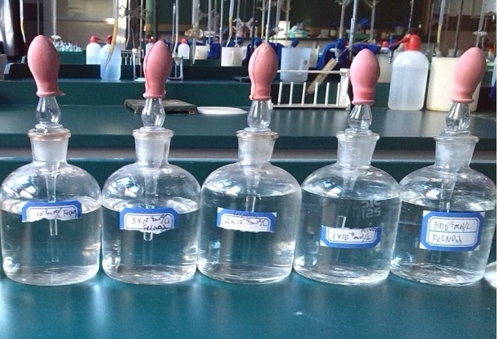
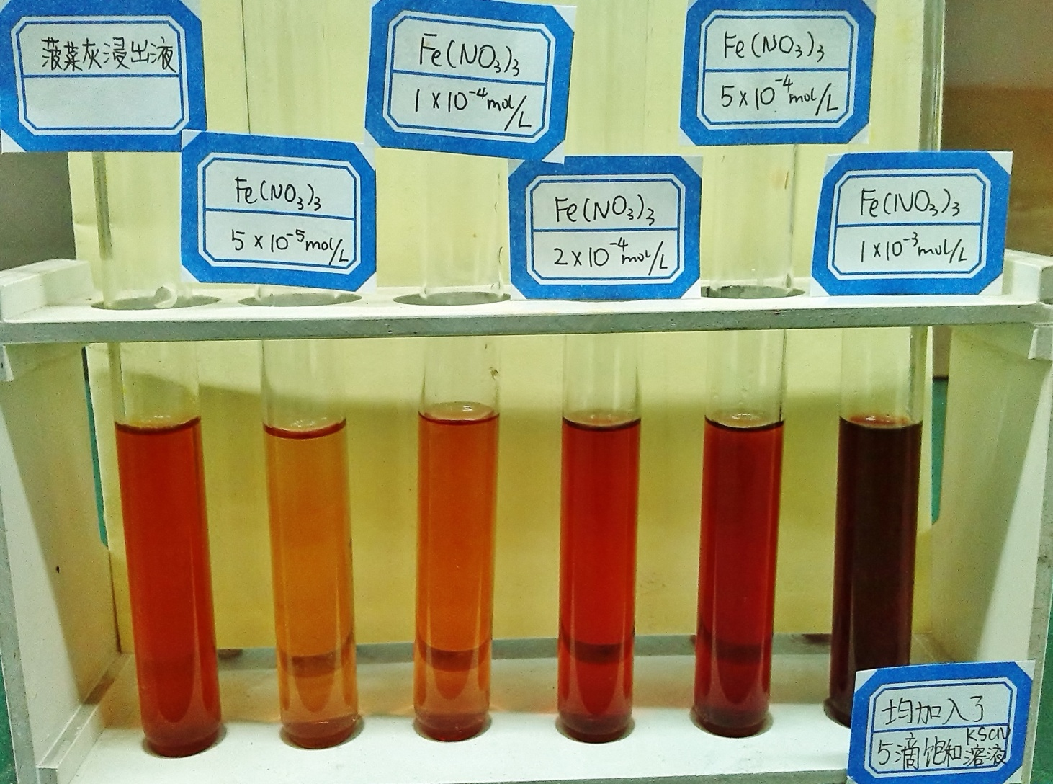
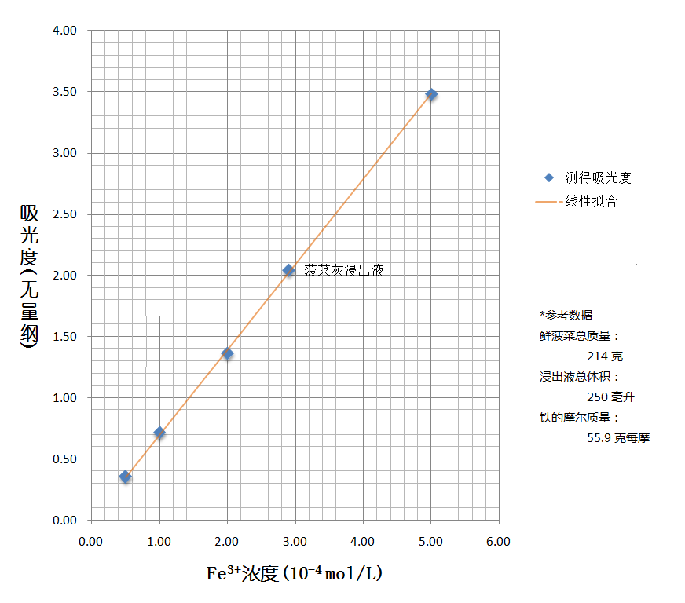
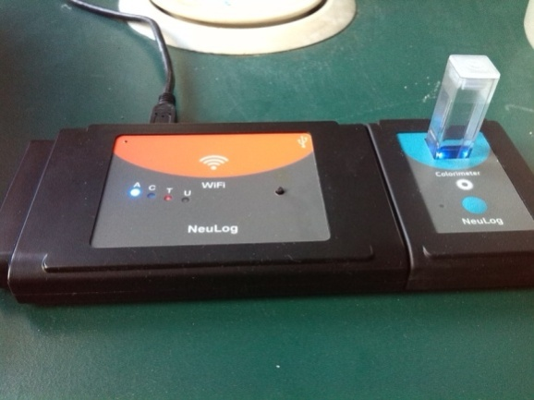
10⁻³mol/L
5×10⁻⁴mol/L
2×10⁻⁴mol/L
1×10⁻⁴mol/L
10⁻⁵mol/L
物质的表观现象
C3 创新思维
（创造性体会）
物质性质
溶液中的
离子行为

Slide 15
成人平均每天需要铁元素的质量20mg
每100g样品 | 菠菜 | 猪肝
含铁元素的质量 | 2mg | 25mg
吸收率 | 5% | 吸收率20%
每天摄入的量 | ？斤 | 400g即0.8斤
40

Slide 16
吃菠菜能否补铁？
生活问题转化为化学问题
是否存在铁元素？
C3 创新思维
（批判性思考）
检测失败
否定
提取信息、设计物质转化、排除干扰
结论：存在铁元素
定性问题转化为定量问题
含量多少？能否吸收？
吃菠菜不能有效补铁！

Slide 17
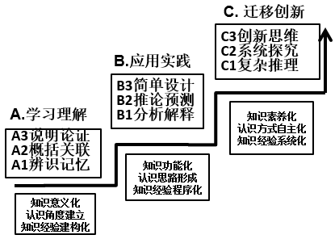
从知识到能力和素养的转化和进阶
陌生间接
研究对象 问题情境
熟悉直接
（ 王磊等，学科能力构成及其表现研究，教育研究，2016.9）

Slide 18
素养导向的教学进阶
形成认识能力
素养发展的教学
超越具体概念
观念建构的教学
转变偏差认识
概念转变的教学
获得知识结论
知识解析的教学
碎片化——整体化、结构化
结论为本——思维外显
习题化——真实问题情景

